Slide 1

الدرس 7
الكِهانَةُ والعِرافَةُ

Slide 2
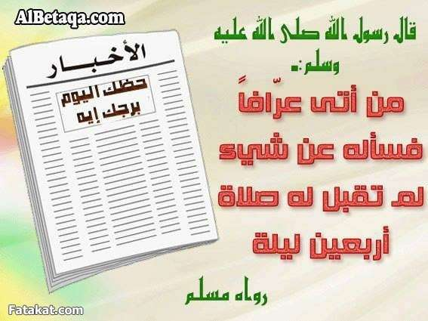

Slide 3
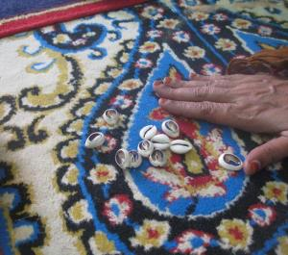
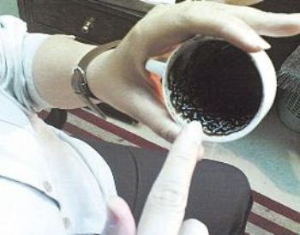
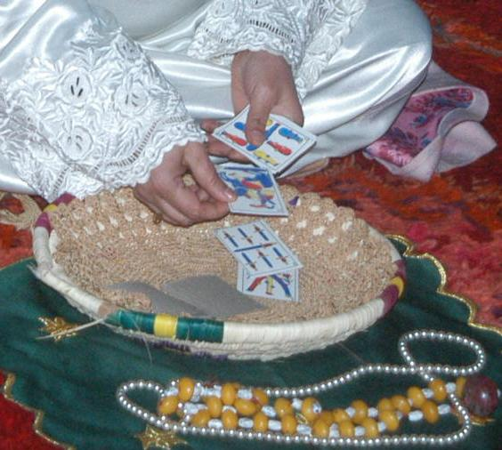
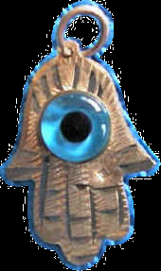
من صور الكهانة والعرافة

Slide 4
خطوات العمل
تحضير تاسع.doc
توزيع الادوار وتقسيم المجموعات :
1 – كتابة النص المسرحي او تكليف طالب يالكتابة
2- احضار بعض الصور والتمائم او تكليف الطلاب
3- كتابة النصوص الشرعية (الاية والحديث الواردة اواستخدام القام القارئ او فيديو ( صوت وصورة )
4- تكليف طلاب المناظرة بالاستعداد المسبق
5- تحضير قوائم الرصد سلالم التقدير.docx
6- تكليف الطلاب بالاستعداد للصلاة الاستخارة

Slide 5
الوسائل والأساليب المقترحة
الدراما ( المقطع المسرحي )
المناظرة ( الرقى الشرعية وغير الشرعية )
الحوار والمناقشة
الكرسي الساخن
السبورة
جهاز العرض
الانترنت
التطبيق العملي

Slide 6
يتبع الوسائل والأساليب
القلم القارئ
الجوال
صور مختلفة
عرض بعض النماذج للتمائم
مقطع فيديو يتحدث عن راي الشرع
فتوى الذهاب الى الكهنه و العرافين --الشيخ محمد العريفي.mp4

Slide 7
مخرجات الدرس التفاعلي
لوحة دون عليها الدعاء
لافته دون عليها اضاءة
كتابة موضوع في الاذاعة المدرسية عن حطر الكهانة والعرافة على الفرد والمجتمع
تنفيذ مقطع مسرحي عن موضوع الدرس

